Slide 1
WORK ITEM ANALYSIS REPORT
项目报告
汇报人：徐亦航 沈淼杰 陈思钜

Slide 2
1
项目介绍
环节
CONTENTS
2
功能演示
3
代码展示
4
项目总结

Slide 3
项目介绍
1

Slide 4
项目介绍
1
项目分析
2
前期准备
3
项目流程

Slide 5
项目分析
对 象 是 谁 ？
什 么 功 能 ？

Slide 6
项目分析
学生
教务管理系统
教师
校长

Slide 7
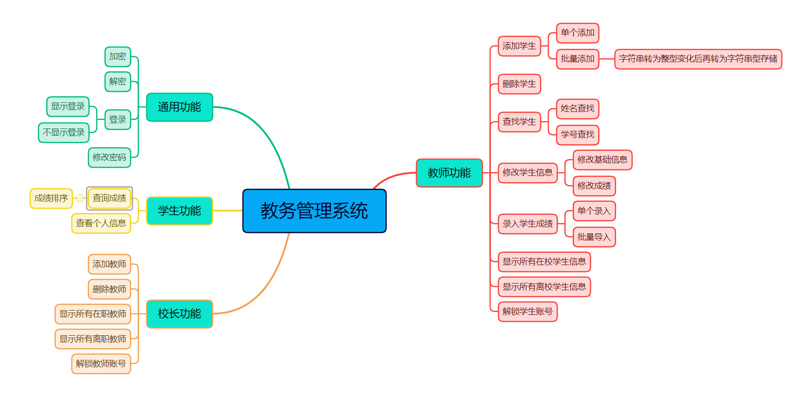
项目分析

Slide 8
前期准备
结构体
函数名
1
3
2
文件

Slide 9
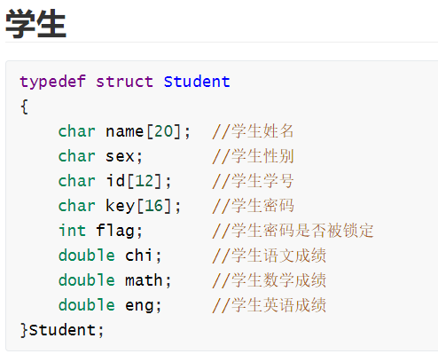

Slide 10
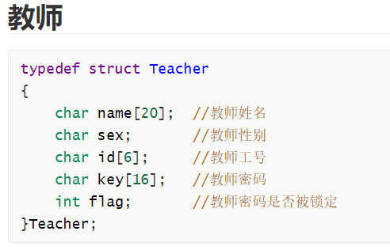

Slide 11
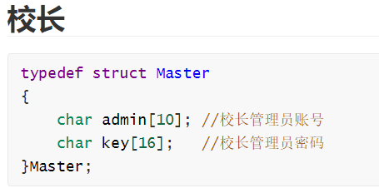

Slide 12
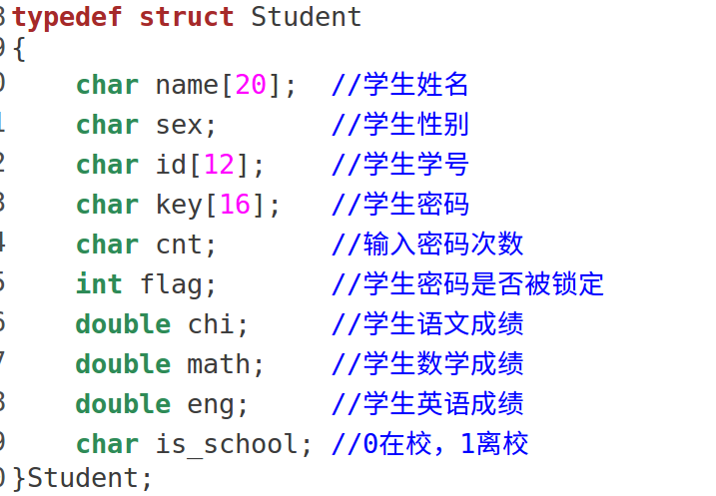
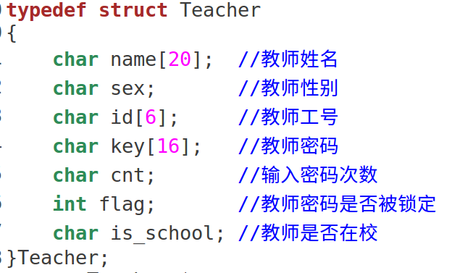

Slide 13
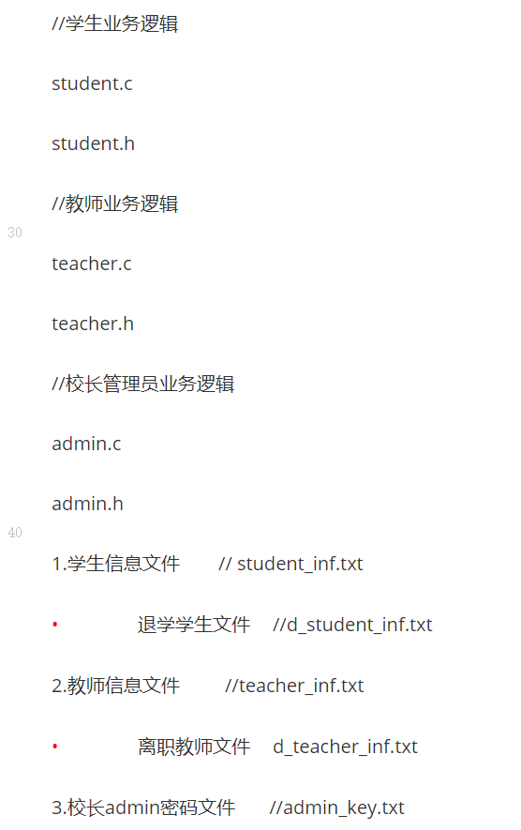
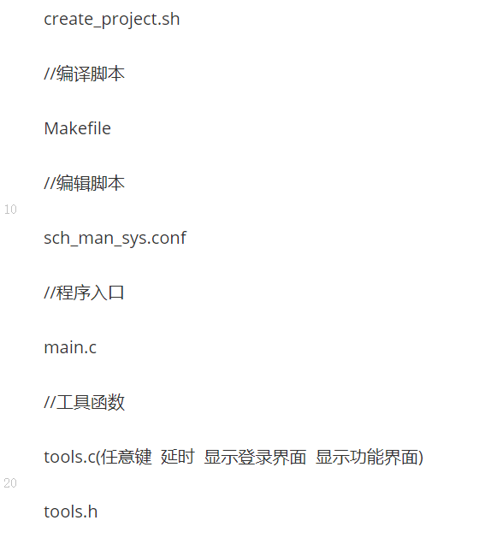

Slide 14
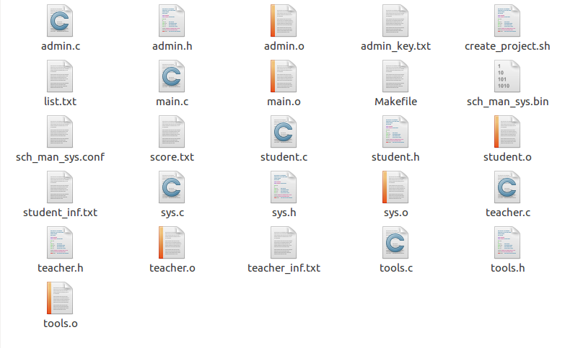

Slide 15
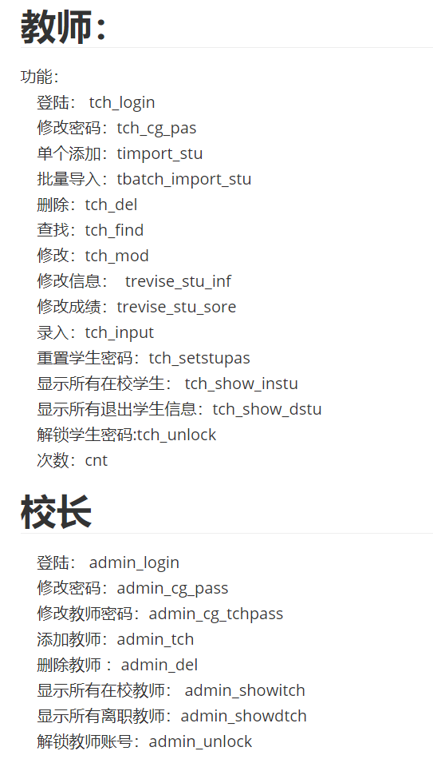
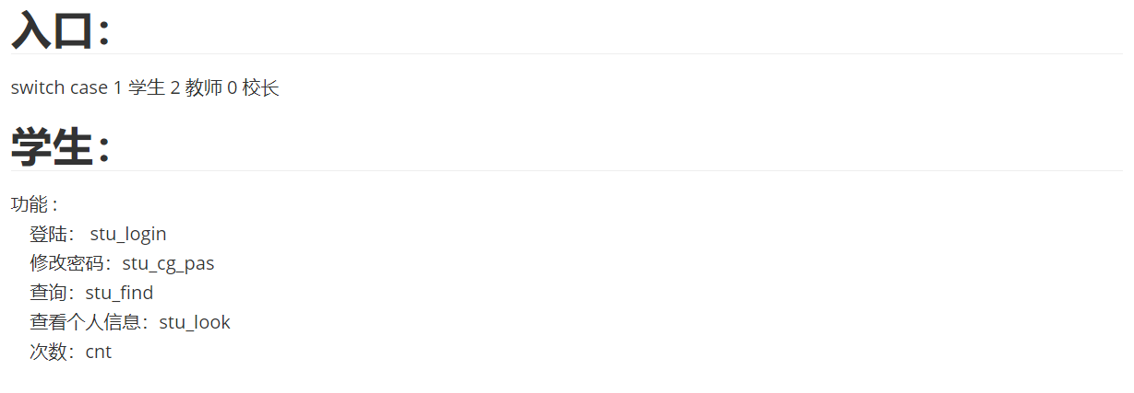

Slide 16
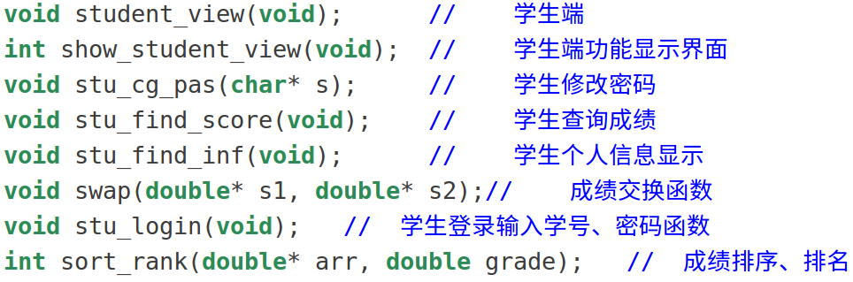
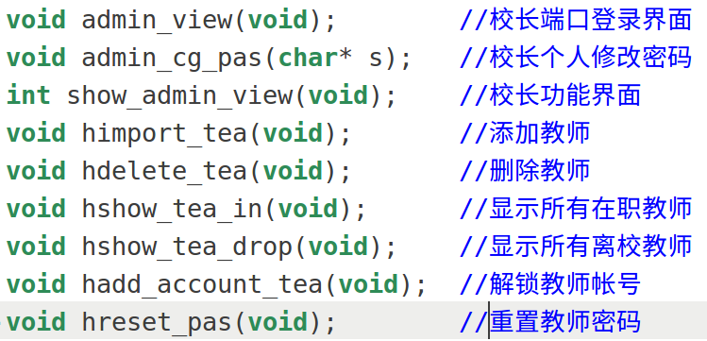

Slide 17
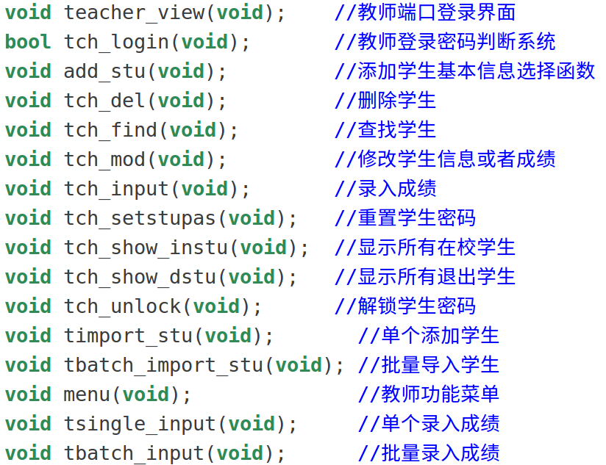

Slide 18
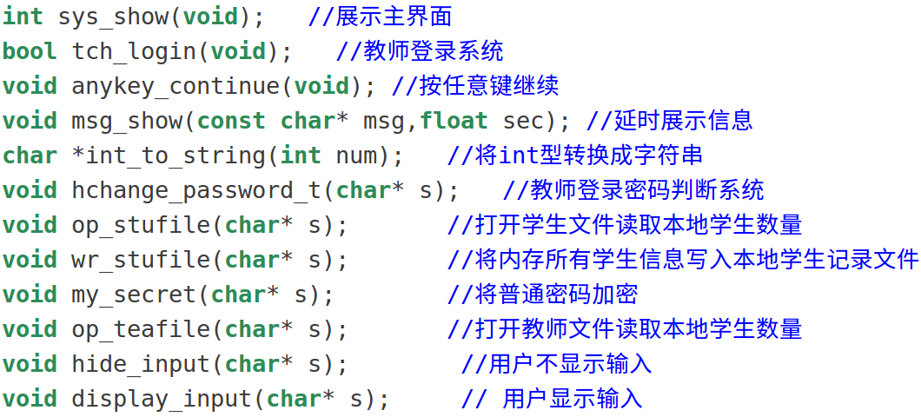

Slide 19
小组成员：
沈淼杰
负责程序框架搭建，教师模块代码编写，程序整合，代码演示
徐亦航
负责加密解密、登录以及学生模块代码编写，汇报
陈思钜
负责函数、对象命名，校长模块代码编写，ppt制作

Slide 20
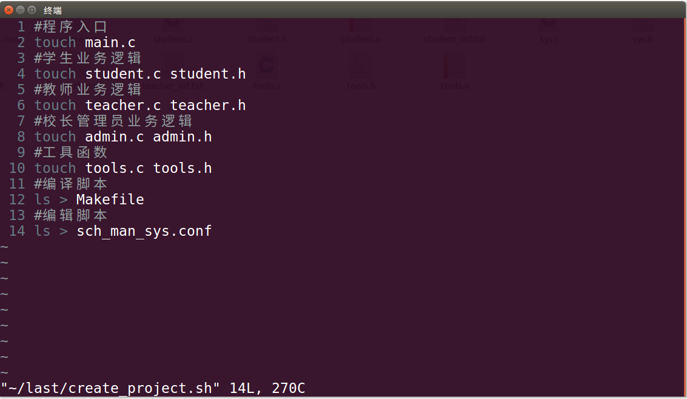
create_project.sh脚本文件

Slide 21
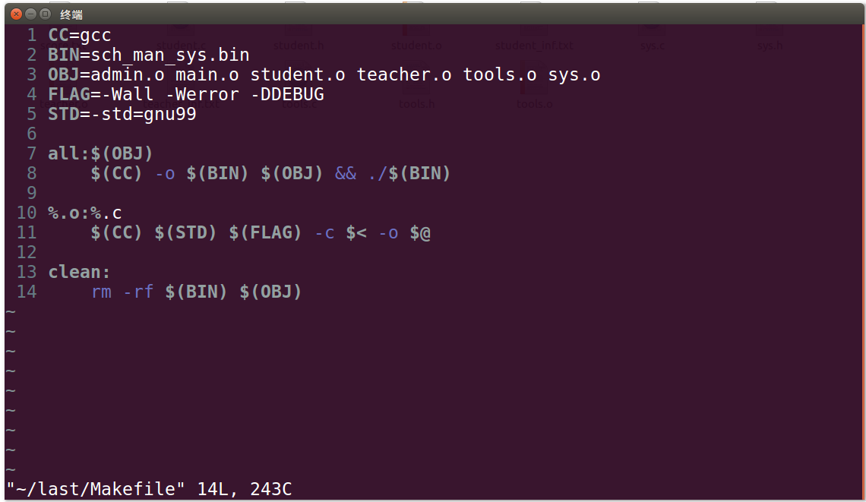
创建Makefile脚本文件

Slide 22
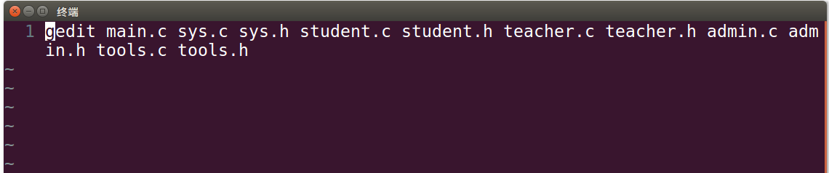
创建sch_man_sys.conf脚本文件

Slide 23
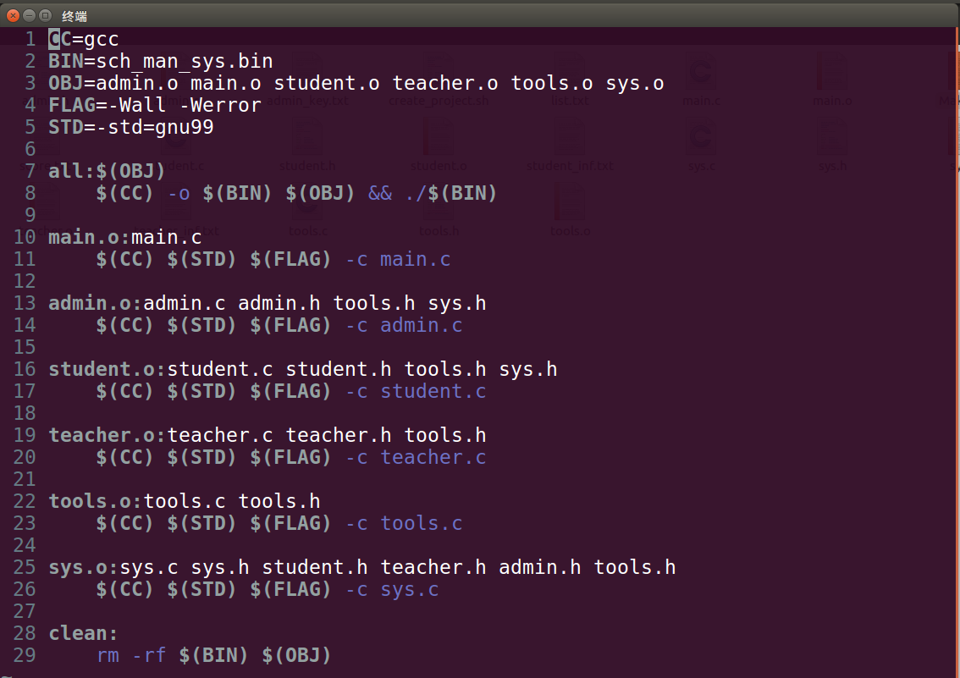
细化Makefile脚本文件

Slide 24
功能演示
2

Slide 25
代码展示
3

Slide 26
项目总结
4

Slide 27
项目总结
技术层面
团队分工
框架搭建

